Slide 1

Miliony oklamány mýtem
Ať se to nestane tobě
Notes:
1
Ať se to nestane tobě

Slide 2
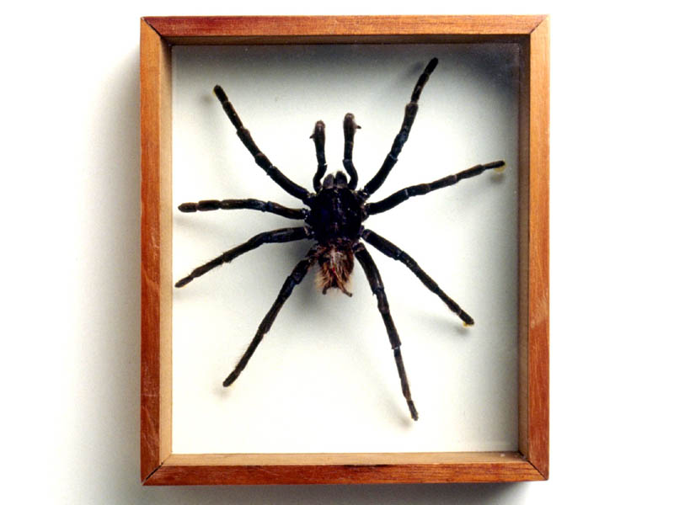
Notes:
Okolo roku 350 před n. l. řecký filosof Aristoteles prohlásil, že pavouk má šest nohou. Dalších 20 století všichni věřili, že pavouk má šest nohou. Nikdo se neobtěžoval je spočítat, aby zjistil, že pavouk má ve skutečnosti nohou osm.

Slide 3
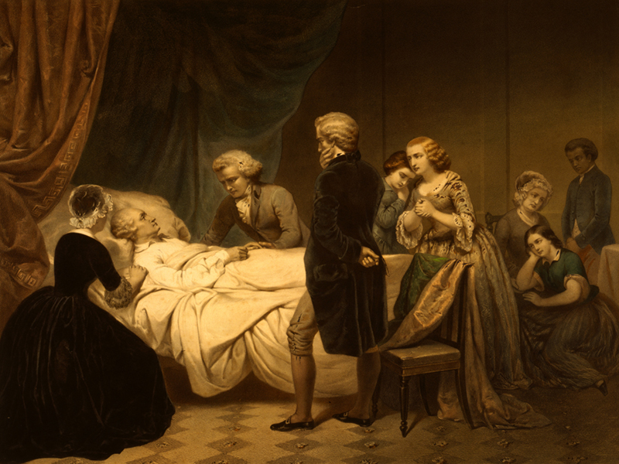
Notes:
Jiné mýty byly mnohem zásadnější. Na konci osmnáctého století doktoři věřili, že nemoc lze vyléčit vykrvácením – odsáním krve z pacientova těla. První prezident Spojených států, George Washington zemřel, protože mu vzali téměř dva litry krve z jeho žil kvůli tomu, že měl angínu.

Slide 4
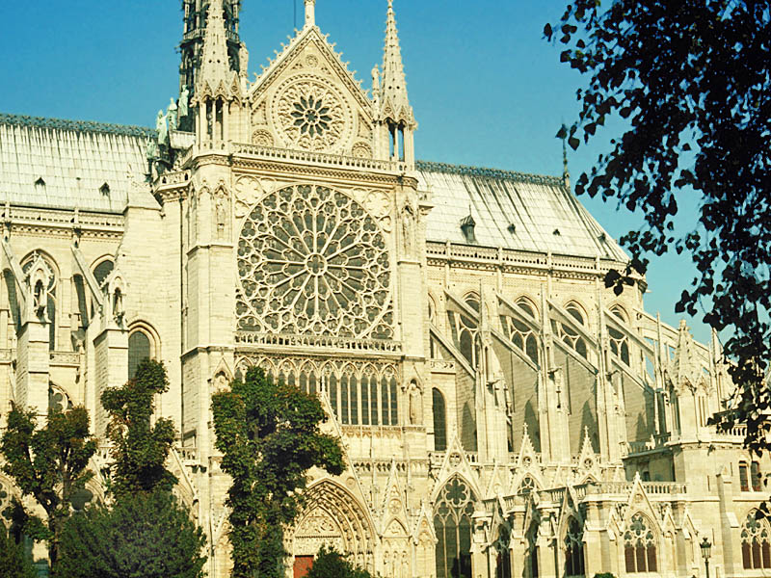
Notes:
Je možné, že se do křesťanské církve vloudil podobný blud? Tentokrát však jde o něco mnohem důležitějšího než o počet pavoučích nohou. V minulé lekci jsme zjistili, že sedmý den týdne, sobota, je Božím dnem odpočinku. Přesto miliony lidí světí první den týdne a věří, že to je biblická sobota.
Tak jak učebnice přírodopisu 2.000 let chybně učily, že pavouci mají šest nohou, tak miliony lidí přijaly mýtus týkající se dne odpočinku. Předpokládejme, že tyto lekce studujeme, protože toužíme po pravdě. Chceme vědět, co opravdu říká Boží slovo. Boží slovo je jediným bezpečným průvodcem pro naše životy.

Slide 5
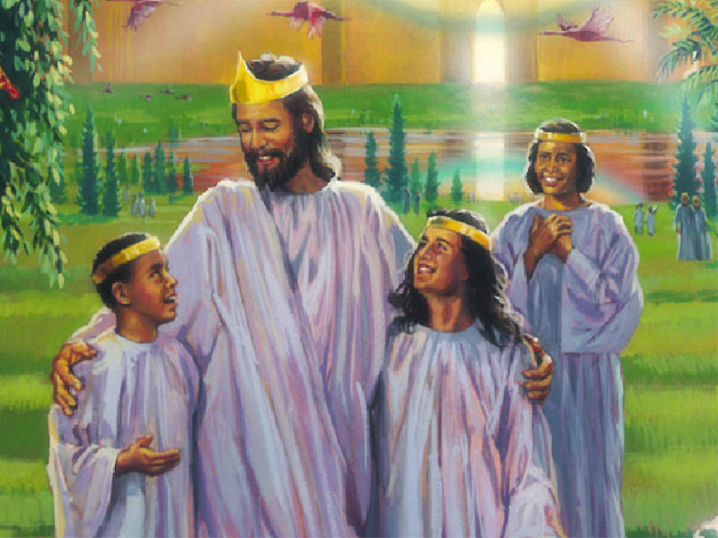
Notes:
Naučili jsme se, že nám Bůh dal zvláštní den, den odpočinku, během něhož ho ctíme a připomínáme si jeho stvořitelské dílo. Probírali jsme, že den odpočinku není ledajakým dnem, ale že jde o sedmý den v týdnu. Dozvěděli jsme se, že tento den budeme slavit, i když tento svět skončí a my budeme v nebi s naším Stvořitelem.

Slide 6
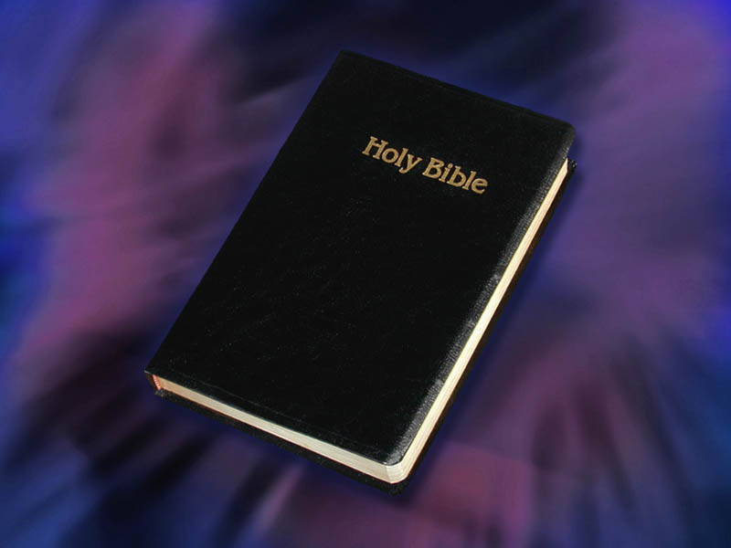
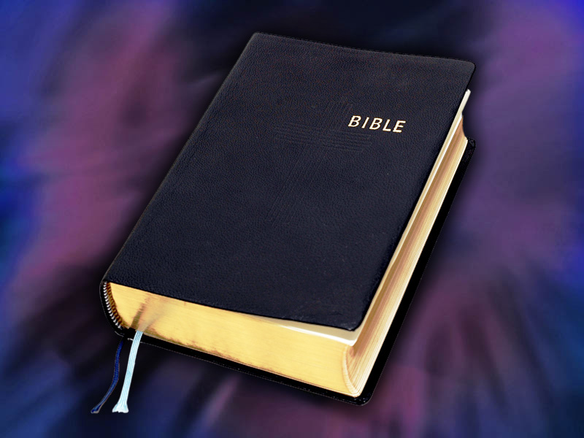
Notes:
Bible od začátku do konce svědčí o skutečnosti, že Bůh ustanovil sobotní den jako sedmý den týdne. Neexistuje jediné místo v Bibli, kde by Bůh byť jen naznačil, že změnil den bohoslužeb a odpočinku, který byl znamením mezi ním a jeho lidmi. Podívejme se stručně na to, co jsme nalezli v textech Božího slova.
6

Slide 7
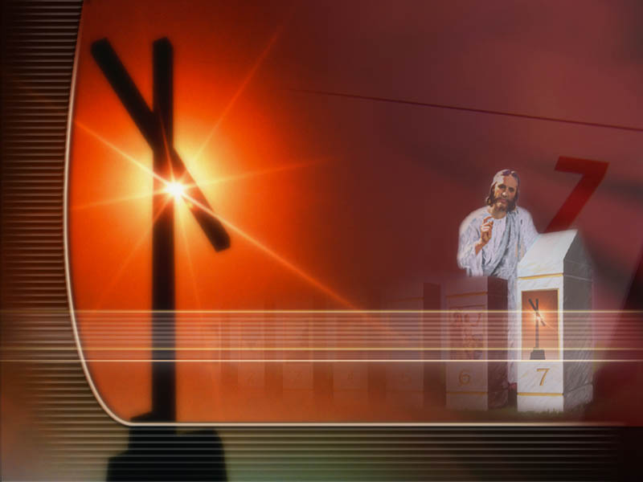
SOBOTA
Památník stvoření
Notes:
Když Bůh skončil dílo stvoření planety Země a člověka, uzavřel stvořitelský týden sobotou. Je to proto, abychom si v průběhu historie země připomínali dokončení stvoření v sobotní den prvního týdne.

Slide 8
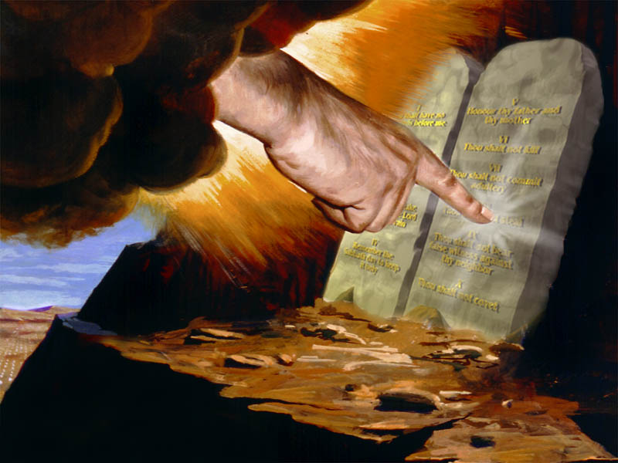
Notes:
Když Bůh napsal svůj zákon na hoře Sínaji, vložil do středu těchto přikázání sobotní přikázání.

Slide 9

A odpočinul
sedmý den.
Notes:
Bůh také ohledně svých přikázání prostřednictvím Mojžíše lidem sdělil, že z nich nemají nic ubírat ani nic přidávat.

Slide 10
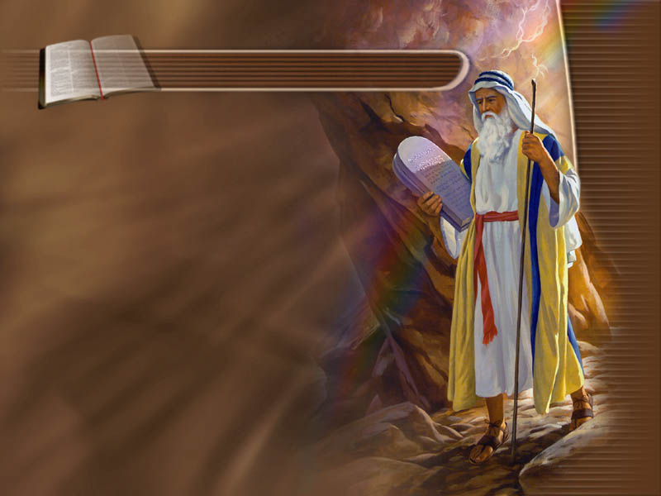
5. Mojžíšova 4,2
„K tomu,
co vám přikazuji,
nic nepřidáte
a nic z toho neuberete,“
Notes:
(Text: 5. Mojžíšova 4,2) „K tomu, co vám přikazuji, nic nepřidáte a nic z toho neuberete,“

Slide 11
5. Mojžíšova 4,2
„ale budete dbát
na příkazy Hospodina,
svého Boha,
které vám udílím.“
Notes:
„ale budete dbát na příkazy Hospodina, svého Boha, které vám udílím.“

Slide 12
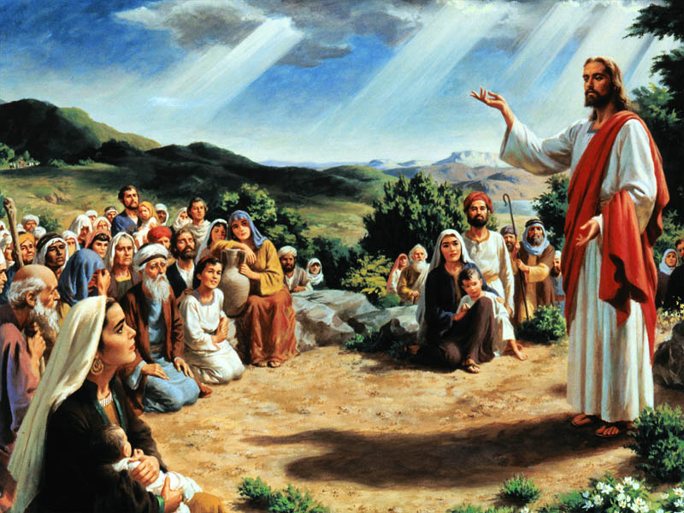
Notes:
Ježíš sám ukázal stejné odhodlání vyzvednout zákon, který dal na hoře Sínaji. V kázání na hoře řekl lidu, že nepřišel, aby Boží zákon zrušil, ale aby ho naplnil!

Slide 13
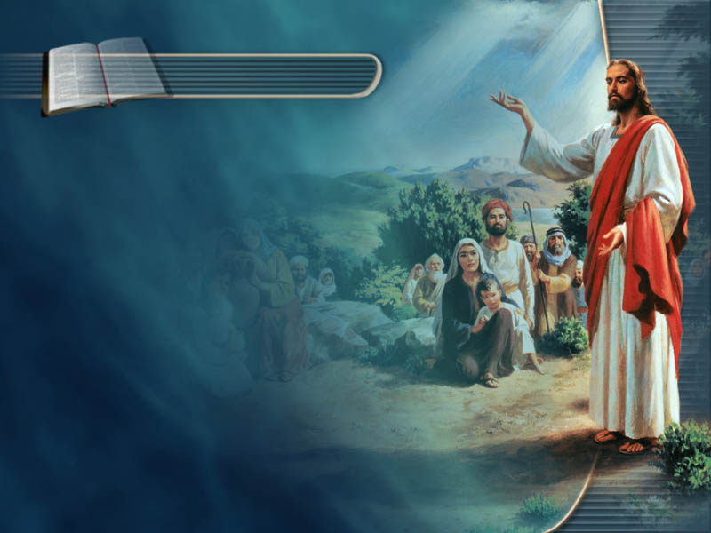
Matouš 5,17
„Nedomnívejte se,
že jsem přišel zrušit
Zákon nebo Proroky;
nepřišel jsem zrušit,
nýbrž naplnit.“
Notes:
(Text: Matouš 5,17–19) Všimněte si jeho slov: „Nedomnívejte se, že jsem přišel zrušit Zákon nebo Proroky; nepřišel jsem zrušit, nýbrž naplnit.“

Slide 14
Matouš 5,18
„Amen, pravím vám,
dokud nepomine
nebe a země,“
Notes:
„Amen, pravím vám, dokud nepomine nebe a země,“

Slide 15
Matouš 5,18
„nepomine
ani jediné písmenko
ani jediná čárka
ze Zákona, dokud
se všechno nestane.“
Notes:
„nepomine ani jediné písmenko ani jediná čárka ze Zákona, dokud se všechno nestane.“

Slide 16
Matouš 5,19
„Kdo by tedy
zrušil jediné
z těchto nejmenších
přikázání
a tak učil lidi,“
Notes:
„Kdo by tedy zrušil jediné z těchto nejmenších přikázání a tak učil lidi,“

Slide 17
Matouš 5,19
„bude v království
nebeském vyhlášen
za nejmenšího…“
Notes:
„bude v království nebeském vyhlášen za nejmenšího…“ (Matouš 5,17–19)

Slide 18
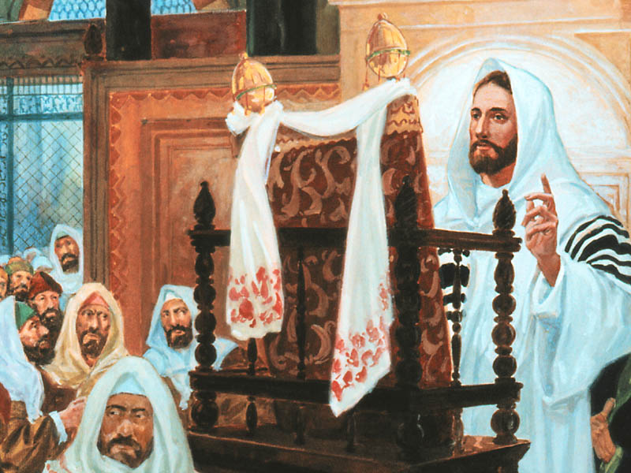
Notes:
Sám Ježíš svým příkladem demonstroval, jak zachovávat den, který on a jeho Otec posvětili v prvním týdnu historie Země.

Slide 19
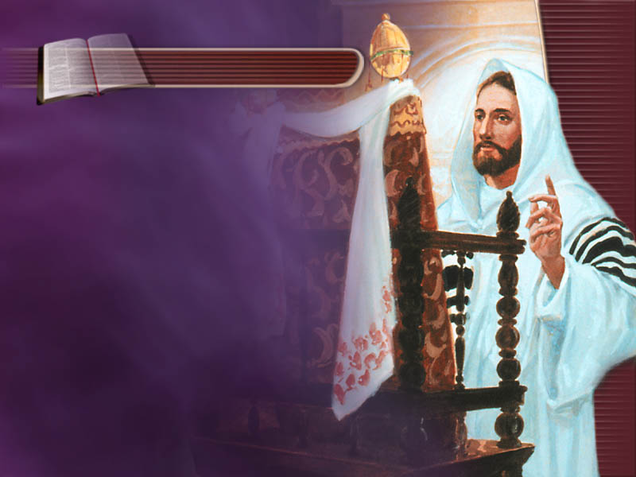
Lukáš 4,16
„Přišel do Nazareta,
kde vyrostl.“
Notes:
(Text: Lukáš 4,16) „Přišel do Nazareta, kde vyrostl.“

Slide 20
Lukáš 4,16
„Podle svého obyčeje
vešel v sobotní den
do synagógy a povstal,
aby četl z Písma.“
Notes:
„Podle svého obyčeje vešel v sobotní den do synagógy a povstal, aby četl z Písma.“ (Lukáš 4,16)

Slide 21
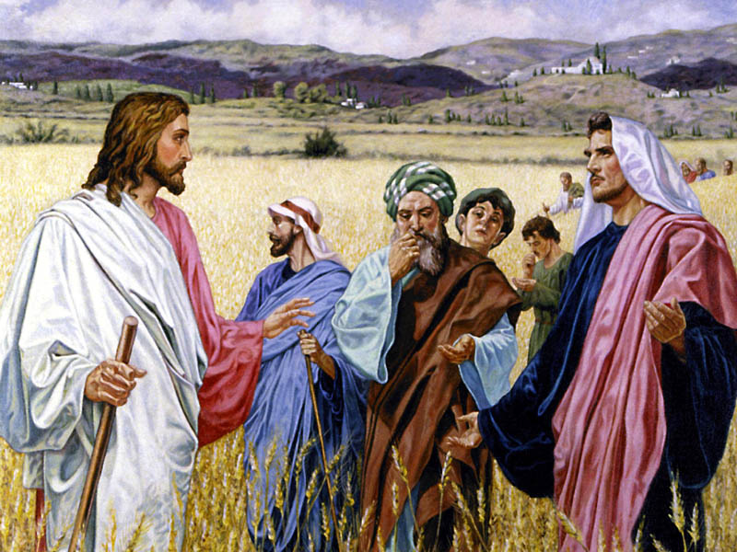
Notes:
Když náboženští vůdcové obvinili Ježíšovy učedníky z toho, že porušují sobotu, Ježíš pravil, že on je Pánem soboty.

Slide 22
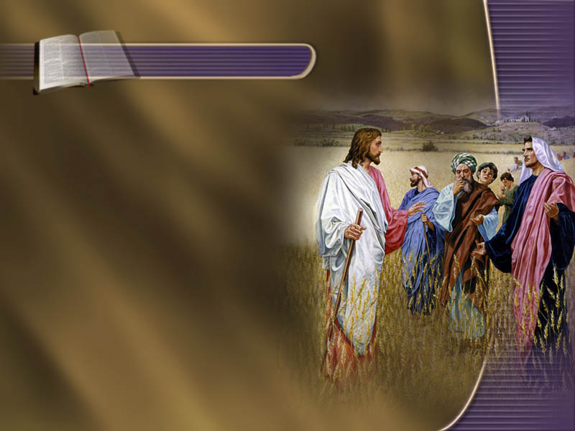
Marek 2,27
„Sobota je učiněna
pro člověka,
a ne člověk
pro sobotu.“
Notes:
(Text: Marek 2,27.28) „Sobota je učiněna pro člověka, a ne člověk pro sobotu.“

Slide 23
Marek 2,28
„Proto je Syn člověka
pánem i nad sobotou.“
Notes:
„Proto je Syn člověka pánem i nad sobotou.“ (Marek 2,27.28)

Slide 24
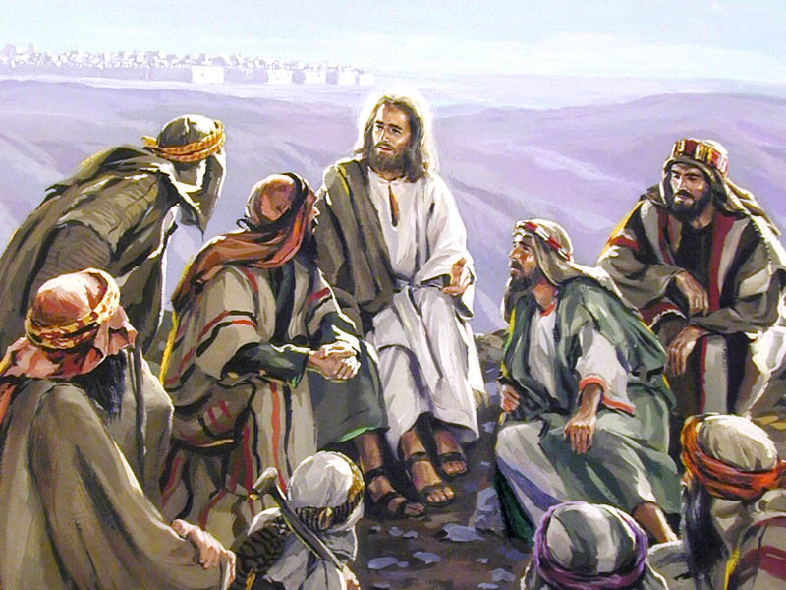
Notes:
Nejenže Ježíš světil sobotní den, ale pokynul svým učedníkům, aby se modlili za to, aby mohli zachovávat tento den i v budoucnu.

Slide 25
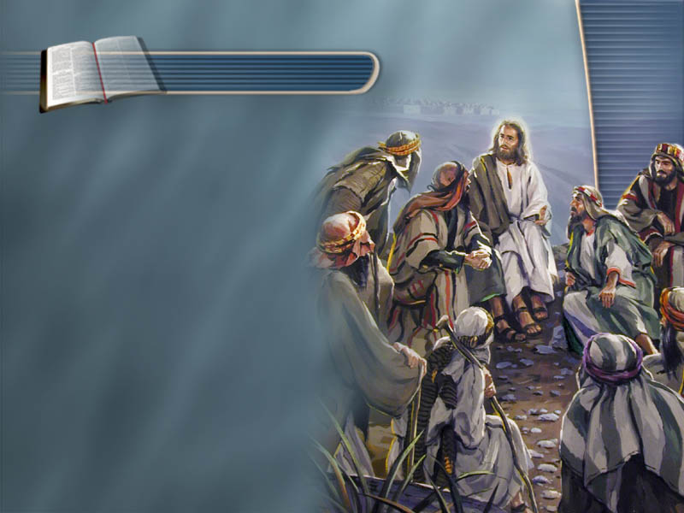
Matouš 24,20
„Modlete se,
abyste se nemuseli
dát na útěk v zimě
nebo v sobotu.“
Notes:
(Text: Matouš 24,20) Tento požadavek nalézáme u Matouše 24,20: „Modlete se, abyste se nemuseli dát na útěk v zimě nebo v sobotu.“

Slide 26
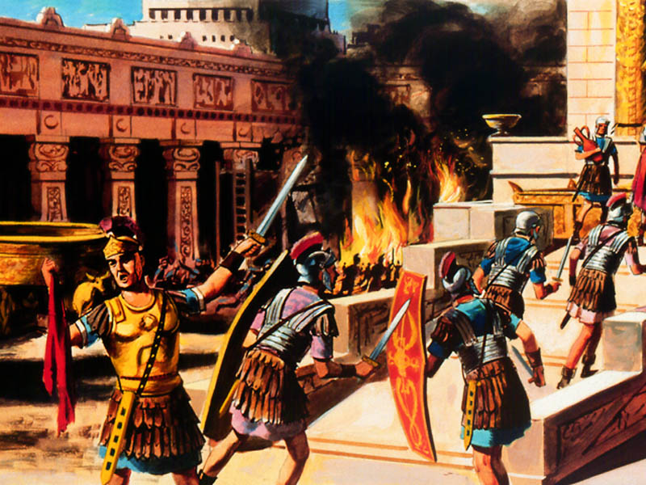
Notes:
Ježíš v tomto případě hovořil o útěku svých následovníků z Jeruzaléma těsně před jeho zničením Římany v roce 70 n. l.

Slide 27
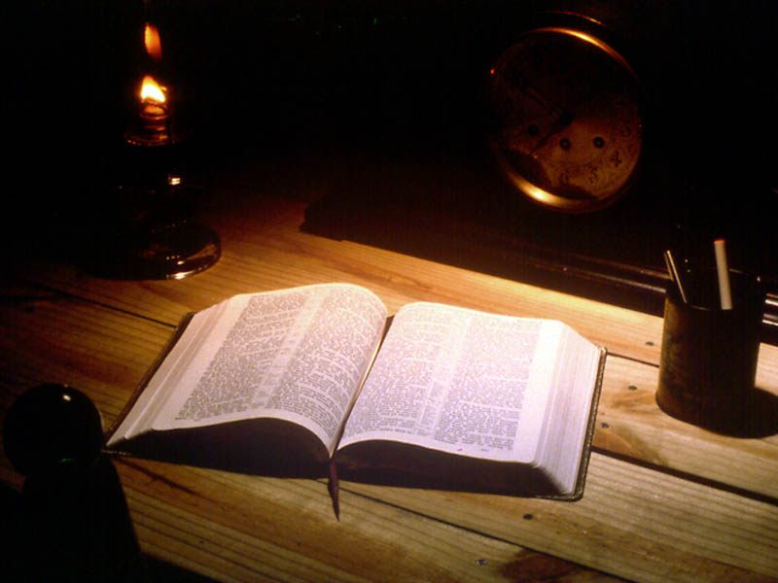
Notes:
I kdyby byla Bible jediným zdrojem informací, mohli bychom určit, který den je sedmý, tj. sobota. Když sledujeme zprávu o ukřižování, v Lukášově podání evangelia jsou popsány události onoho víkendu. Poté, co Kristus zemřel na kříži v pátek, Bible poznamenává:

Slide 28
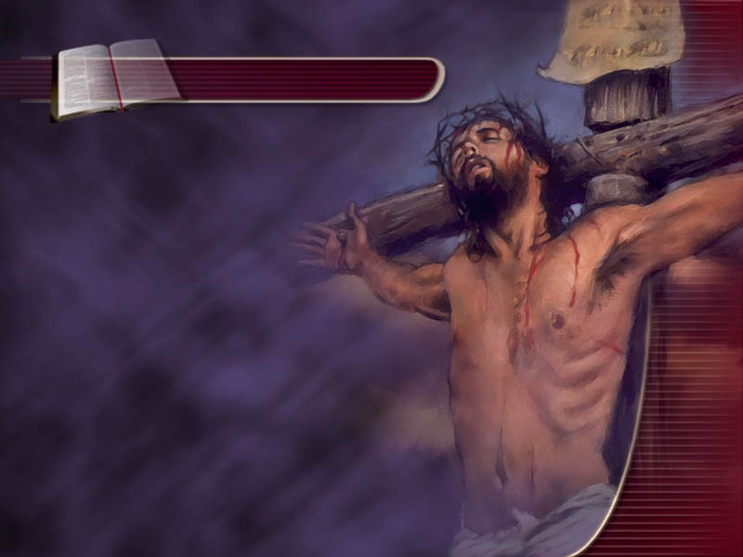
Lukáš 23,54
„Byl pátek
a začínala sobota.“
Notes:
(Text: Lukáš 23,54–56; 24,1) „Byl pátek a začínala sobota.“

Slide 29
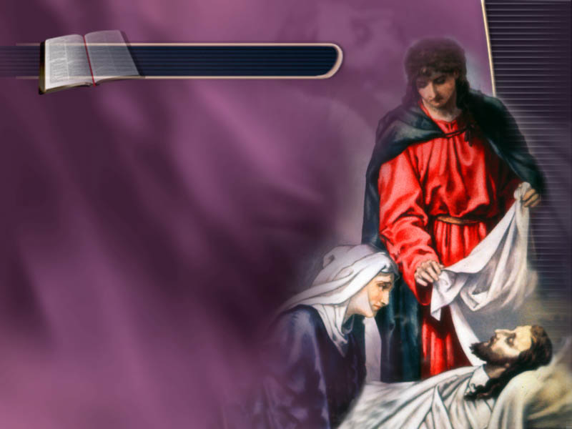
Lukáš 23,55
„Ženy, které šly
s Ježíšem z Galileje,
šly za ním;
viděly hrob i to,
jak bylo tělo
pochováno.“
Notes:
„Ženy, které šly s Ježíšem z Galileje, šly za ním; viděly hrob i to, jak bylo tělo pochováno.“

Slide 30
Lukáš 23,56
„Potom se vrátily,
aby připravily vonné masti
a oleje. Ale v sobotu
zachovaly podle
přikázání sváteční klid.“
Notes:
„Potom se vrátily, aby připravily vonné masti a oleje. Ale v sobotu zachovaly podle přikázání sváteční klid.“

Slide 31
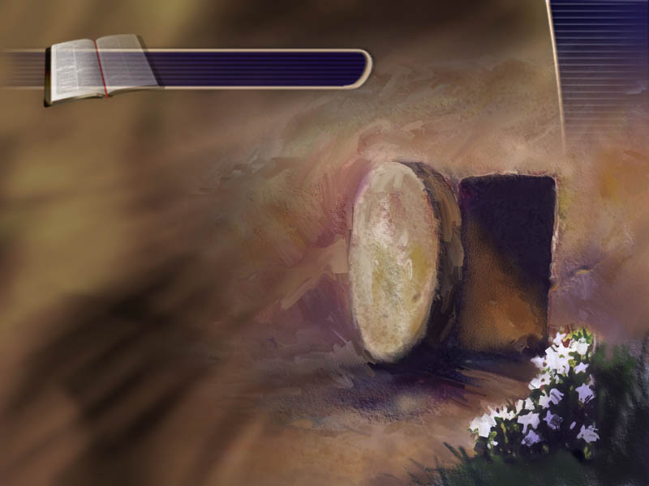
Lukáš 24,1
„Prvního dne
po sobotě,
za časného jitra,“
Notes:
Prvního dne po sobotě, za časného jitra,

Slide 32
Lukáš 24,1
„přišly k hrobu
s vonnými mastmi,
které připravily.“
Notes:
„přišly k hrobu s vonnými mastmi, které připravily.“ (Lukáš 23,54–56; 24,1)

Slide 33
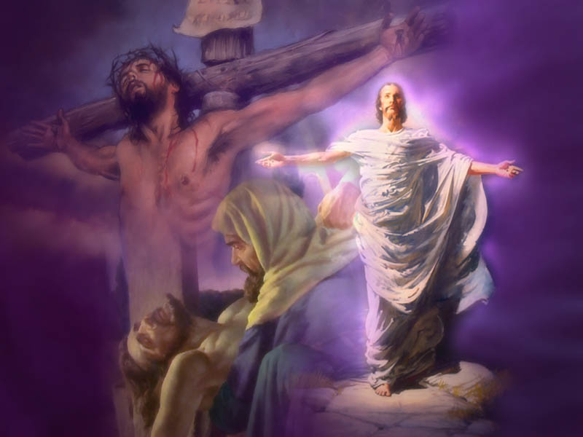
Notes:
Většina křesťanského světa slaví Velký pátek na památku Kristovy smrti. Slaví velikonoční neděli na památku Kristova vzkříšení.

Slide 34
Notes:
Bible nám říká, že mezi tím byla sobota „podle přikázání“.
34

Slide 35
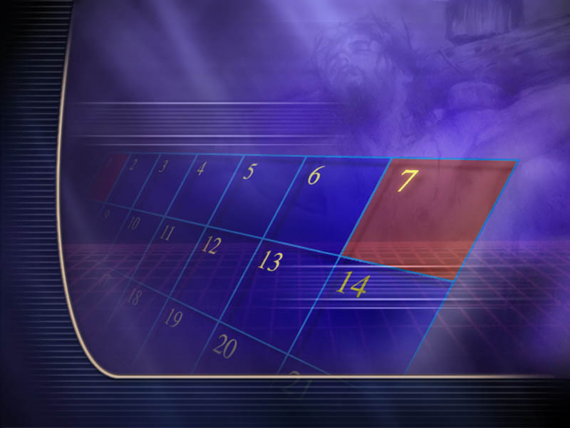
Neděle
1. den týdne
Sobota
7. den týdne
Notes:
Ačkoliv Lukáš napsal tato slova léta po ukřižování, o neděli se stále ještě zmiňoval jako o „prvním dni v týdnu“ a sedmý den nazýval „sobotou“. Biblický záznam jasně tyto dva dny rozlišuje.

Slide 36
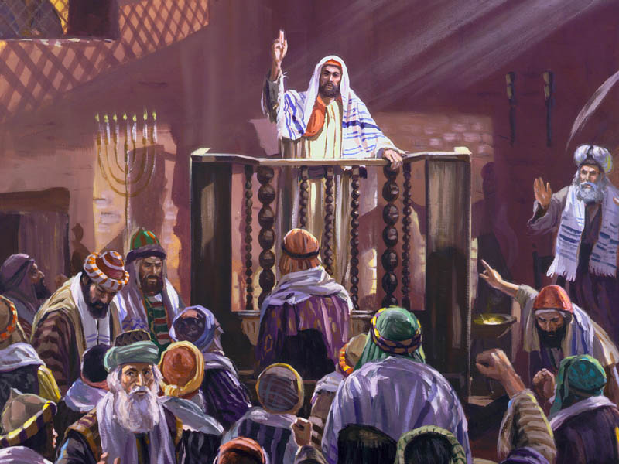
Notes:
Ve skutečnosti apoštolové pokračovali v bohoslužebných setkáních a kázali v sobotu sedmého dne po mnoho let po ukřižování.

Slide 37
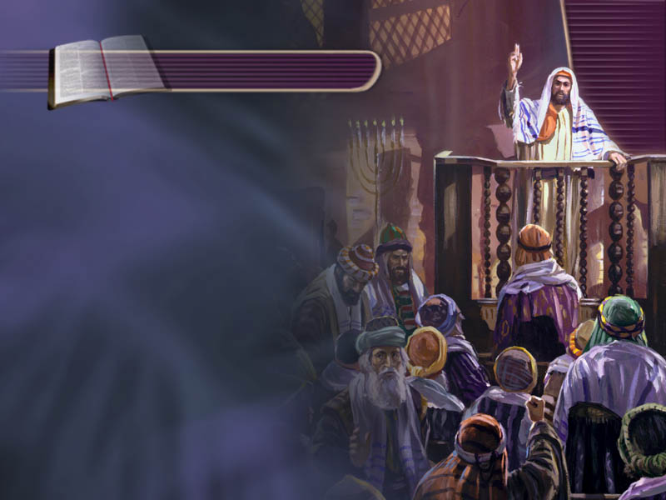
Skutky 13,14
„…vešli do synagógy
a posadili se.“
Notes:
(Text: Skutky 13,14.42.44) Bible hovoří o Pavlovi a jeho společnících, když navštívili Antiochii, „…vešli do synagógy a posadili se.“ (Skutky 13,14 )

Slide 38
Notes:
Později, když vycházeli ze synagógy:

Slide 39
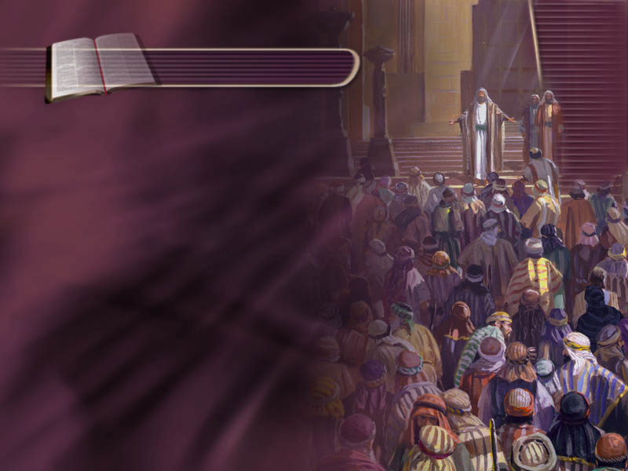
Skutky 13,42
„Všichni je prosili,
aby k nim
o tom všem znovu
promluvili příští sobotu…“
Notes:
„Všichni je prosili, aby k nim o tom všem znovu promluvili příští sobotu…“

Slide 40
Skutky 13,44
„Příští sobotu přišlo
skoro celé město
slyšet Boží slovo.“
Notes:
„Příští sobotu přišlo skoro celé město slyšet Boží slovo.“ (Skutky 13,42.44) Pavel měl ve zvyku chodit na bohoslužbu do synagogy každou sobotu:

Slide 41
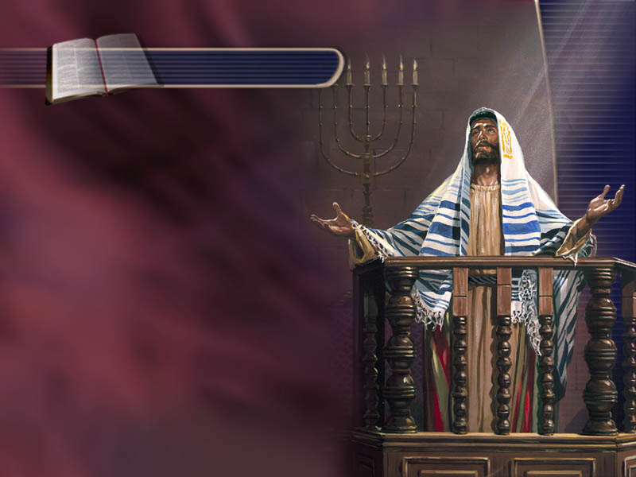
Skutky 18,4
„Každou sobotu
mluvil v synagóze
a snažil se získat
židy i pohany.“
Notes:
(Text: Skutky 18,4) „Každou sobotu mluvil v synagóze a snažil se získat židy i pohany.“ Z těchto biblických skutečností lze snadno pochopit, že neexistuje žádný důkaz o tom, že by Kristus nebo jeho učedníci změnili den bohoslužby. Ani v Bibli není žádný záznam o nařízení podobné změny.

Slide 42
Notes:
Nikdo z pisatelů Nového zákona nesdělil nic o změně sobotního dne! Kdyby se taková zásadní změna uskutečnila, bylo by o tom pojednání na přední stránce Nového zákona!
42

Slide 43
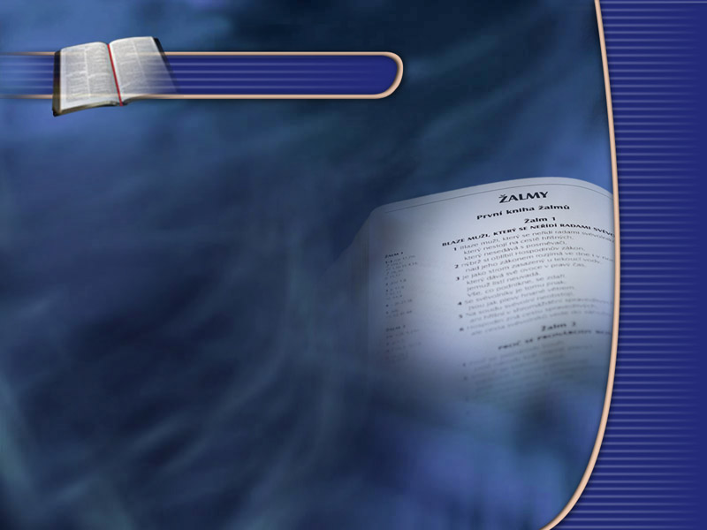
Žalm 89,35
„…nezměním,
co splynulo mi
ze rtů.“
Notes:
(Text: Žalm 89,35) Bůh řekl: „…nezměním, co splynulo mi ze rtů.“ Bůh svůj zákon nezměnil a nikdo nemá právo měnit Boží zákon! Učenci různých skupin, světících neděli, s tím souhlasí.

Slide 44

Víra našich otců
Kardinál James Gibbons
s. 111–112
„Můžete číst Bibli od Genesis po Zjevení
a nenajdete tam jedinou řádku
nařizující svěcení neděle.“
Notes:
Katolický kardinál Jame Gibbons jednou napsal: „Můžete číst Bibli od Genesis po Zjevení a nenajdete tam jedinou řádku nařizující svěcení neděle.“

Slide 45
Víra našich otců
Kardinál James Gibbons
s. 111–112
„Písmo nařizuje zachovávat sobotu.”
Notes:
„Písmo nařizuje zachovávat sobotu.” – The Faith of Our fathers (Víra našich otců), s. 111–112

Slide 46

Deset pravidel k životu
Clovis G. Chappell
s. 61
„Důvodem k zachovávání prvního dne
místo sedmého dne
není žádné přikázání.“
Notes:
Metodista Clovis G. Chappell upozorňuje na stejnou věc, když říká, že: „Důvodem k zachovávání prvního dne místo sedmého dne není žádné přikázání.“

Slide 47
Deset pravidel k životu
Clovis G. Chappell
s. 61
„Bibli zkoumáme zbytečně,
pokud chceme najít příkaz
o změně ze sedmého dne na první.”
Notes:
„Bibli zkoumáme zbytečně, pokud chceme najít příkaz o změně ze sedmého dne na první.” – Ten Rules for Living (Deset pravidel k životu), s. 61

Slide 48
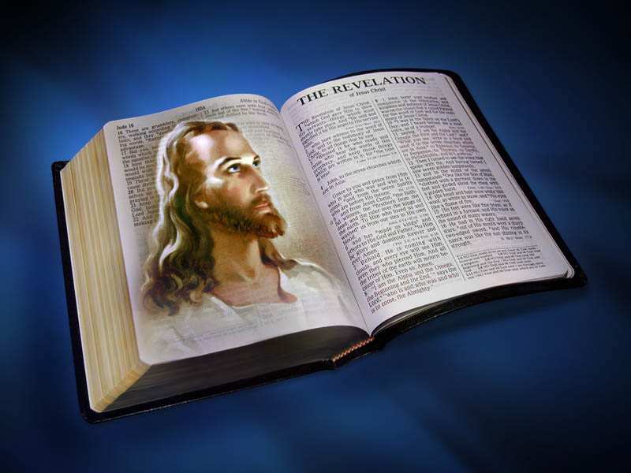
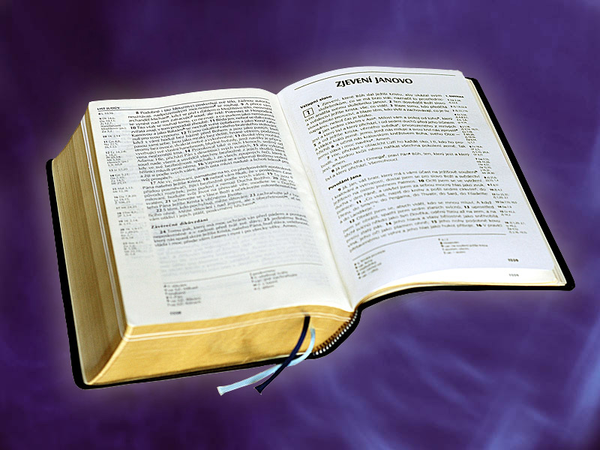
Notes:
Neexistuje žádný biblický záznam o tom, že by Kristus nebo jeho učedníci zachovávali jiný den nebo učili druhé, aby to tak dělali. „Jak je tedy možné, že se začala světit neděle?“ můžeme se ptát.

Slide 49
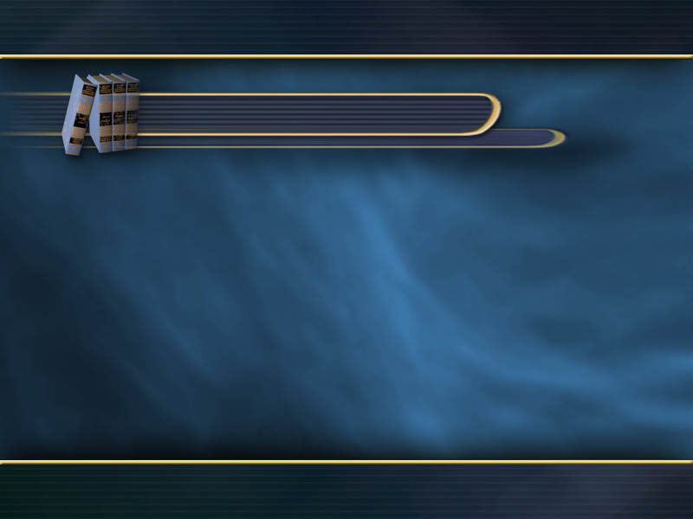
Od soboty k neděli
C. B. Haynes
s. 35
„Téměř všechny církve na světě
slaví svátost [Večeři Páně]
každý týden v sobotu,“
Notes:
Od Socrata Scholastica, historika v pátém století n. l., se dozvídáme: „Téměř všechny církve na světě slaví svátost [Večeři Páně] každý týden v sobotu,“

Slide 50
Od soboty k neděli
C. B. Haynes
s. 35
„přesto křesťané v Alexandrii
a v Římě to přestali dělat
kvůli nějakým dávným tradicím.”
Notes:
„přesto křesťané v Alexandrii a v Římě to přestali dělat kvůli nějakým dávným tradicím.” – Ecclesiastical History (Církevní historie), citát uvedený C. B. Haynsem z Sabbath to Sunday (Od soboty k neděli), s. 35

Slide 51
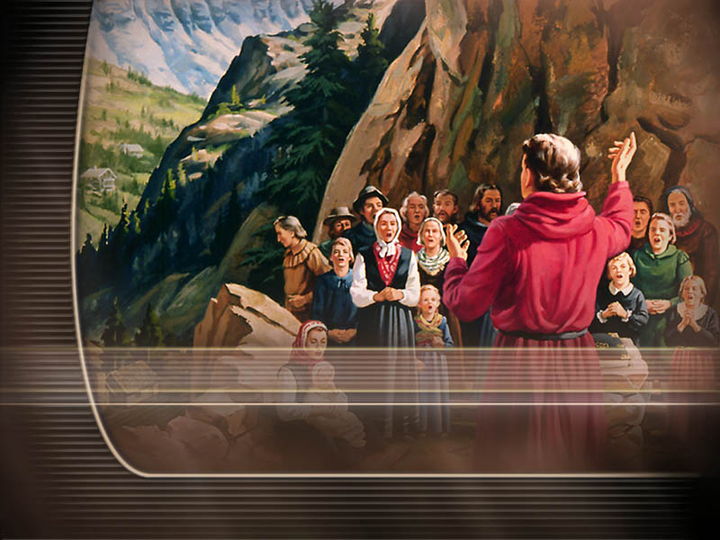
Četné skupiny věřících zachovávaly během středověku sobotu
Notes:
Jiní historikové zaznamenávají, že četné skupiny věřících zachovávaly během středověku sobotu, sedmý den týdne. Tato praxe je dobře zdokumentována křesťany po celém světě v průběhu novověku.

Slide 52

Postupná změna dne odpočinku
70 po Kr.
135 po Kr.
Notes:
Mnozí církevní historikové řadí začátek postupné změny dnů někde mezi roky 70 a 135 n. l. To je údobí, během něhož Římané krutě a krvavě potlačili dvě židovské vzpoury.

Slide 53
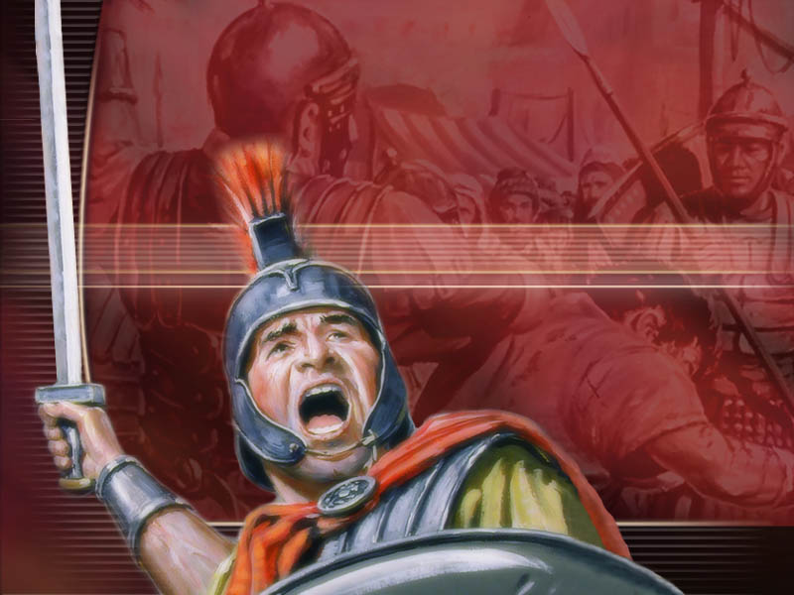
Konflikty mezi Židy
Notes:
Zvyšující se nepřátelství Římanů vůči Židům spolu s neshodami mezi Židy a křesťany, povzbuzované razantní protižidovskou literaturou, vytvořilo silné protižidovské cítění po celé Římské říši. Křesťané se stále více stávali přecitlivělými ke ztotožňování se s Židy, což bylo zapříčiněno hlavně svěcením soboty. Mnoho křesťanů se proto snažilo omezit tyto společné znaky.

Slide 54

Boží odpočinek v době lidského neklidu
S. Bacchiocchi
s. 237
„Existují imponující náznaky,
že zachovávání neděle bylo v té době
představováno v souvislosti
s velikonoční nedělí,“
Notes:
„Existují imponující náznaky, že zachovávání neděle bylo v té době představováno v souvislosti s velikonoční nedělí,“

Slide 55
Boží odpočinek v době lidského neklidu
S. Bacchiocchi
s. 237
„jako pokus objasnit římským
autoritám odlišnost
křesťanů od židovství.”
Notes:
„jako pokus objasnit římským autoritám odlišnost křesťanů od židovství.” Tamtéž, s. 237

Slide 56
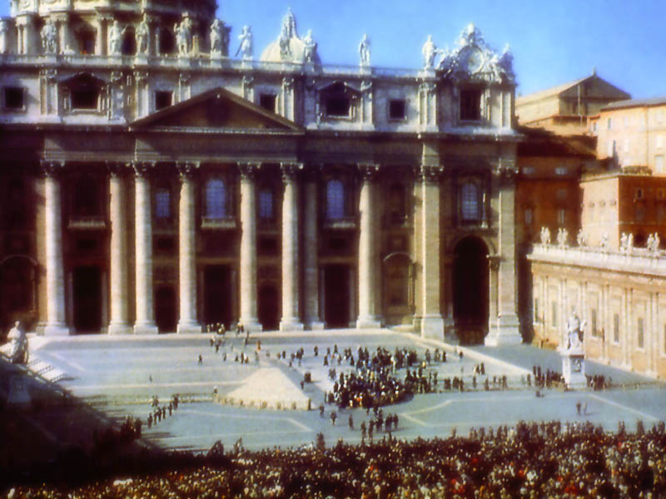
Notes:
Na tomto pozadí je snadnější pochopit, co křesťany žijící v hlavním městě Římské říše, vedlo k odloučení se od dodržování soboty. Nacházeli se v centru, kde bylo nepřátelství vůči Židům nejsilnější!

Slide 57
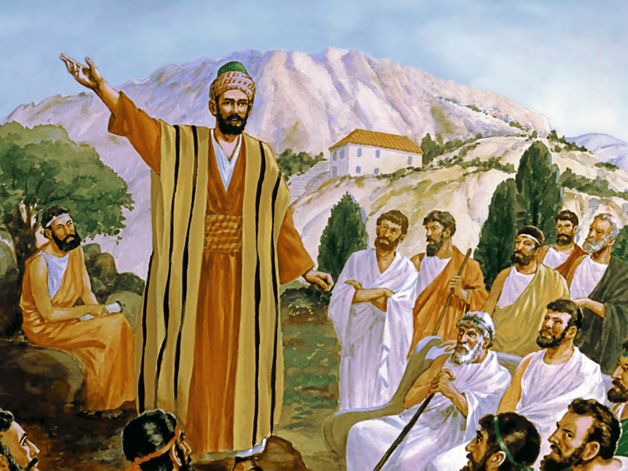
Notes:
Je pochopitelné, že právě v Římě došlo k odklonu od zachovávání soboty. Římané jí přirozeně opovrhovali, protože církev v Římě se skládala převážně z obrácených pohanů.

Slide 58
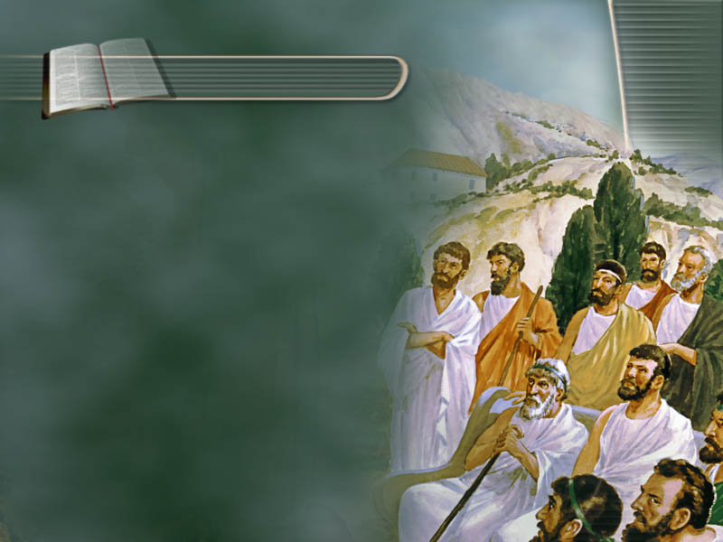
Římanům 11,13
„Vám z pohanských
národů říkám.“
Notes:
(Text: Římanům 11,13) Je zajímavé se pozastavit nad tím jak Pavel oslovil církev v Římě: „Vám z pohanských národů říkám.“

Slide 59
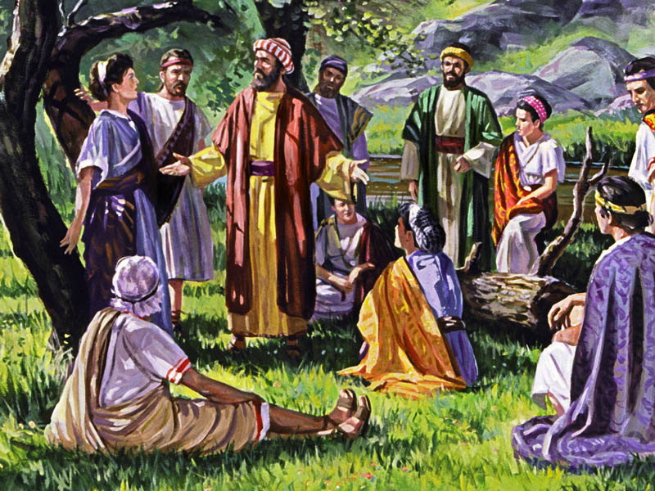
Notes:
Tito křesťané, nedávno obrácení pohané, nebyli tak zakořeněni ve svěcení soboty jako židovští křesťané, kteří vždy sobotu zachovávali.

Slide 60
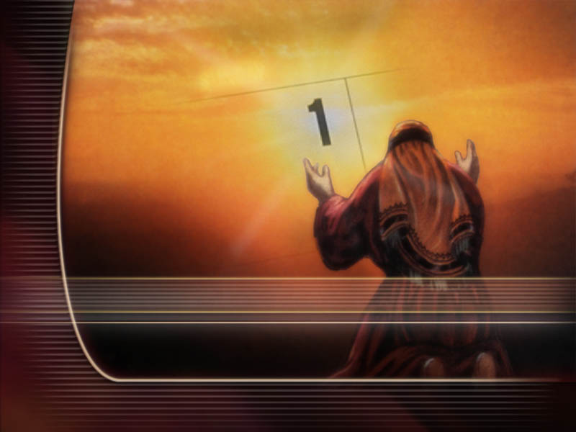
Den slunce
Notes:
Ale proč právě neděle (Sunday = den slunce) a ne jiný den v týdnu? To je dobrá otázka! Pohané v Římské říši léta uctívali slunce a neděle byla dnem slunce.

Slide 61
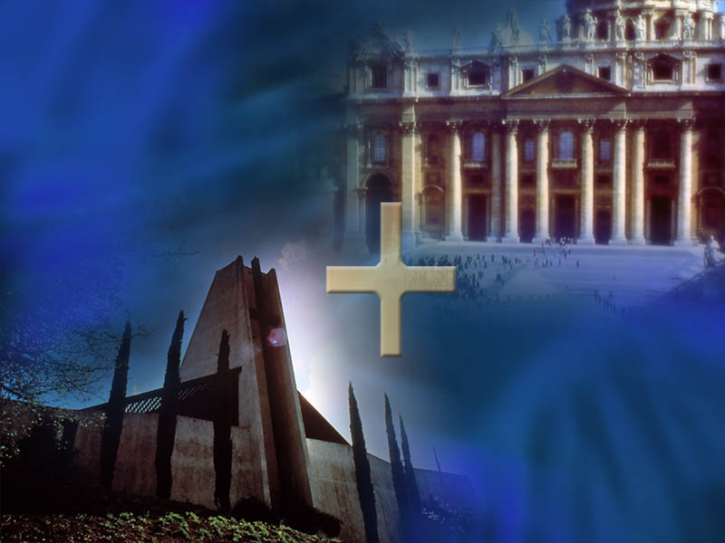
Římská vláda
Církev
Notes:
Římští vládci se dokonce prezentovali jako bohové slunce a na mince i budovy nechali zobrazit znak slunce. Od svých poddaných požadovali uctívání. Někteří teologové se domnívají, že církev v kompromisu s pohanstvím viděla výhodu. Přijetím některých pohanských zvyků se pohané obraceli ke křesťanství rychleji a bylo pro ně snadnější jej přijmout. Celá říše by měla prospěch z toho, kdyby se její poddaní sjednotili do jednoho náboženství.

Slide 62
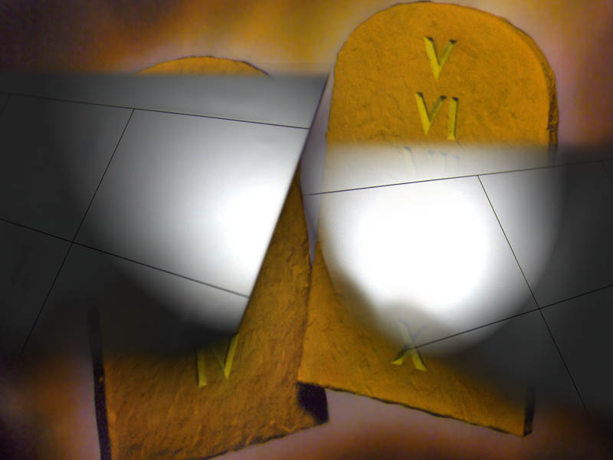
Svatý den
Sobota
Neděle
svátek
Notes:
Po staletí nebyla neděle slavena jako svatý den, ale pouze jako den volna. Později byly nakonec oba dny zachovávány jako svaté dny.

Slide 63

Apoštolská konstituce
Kniha 7, kap. 23
„Křesťané nebyli jediní,
kteří se stali lhostejnými
a postupně kompromitovali
svou víru.“
Notes:
V Apoštolské konstituci, 23. kapitole, čteme následující: „Křesťané nebyli jediní, kteří se stali lhostejnými a postupně kompromitovali svou víru.“

Slide 64
Apoštolská konstituce
Kniha 7, kap. 23
„Apoštolská církev byla pevná
a čistá, ale s druhou
a třetí generací křesťanů“
Notes:
„Apoštolská církev byla pevná a čistá, ale s druhou a třetí generací křesťanů“

Slide 65
Apoštolská konstituce
Kniha 7, kap. 23
„vidíme důkazy
kompromisů a odpadnutí.“
Notes:
„vidíme důkazy kompromisů a odpadnutí.“

Slide 66
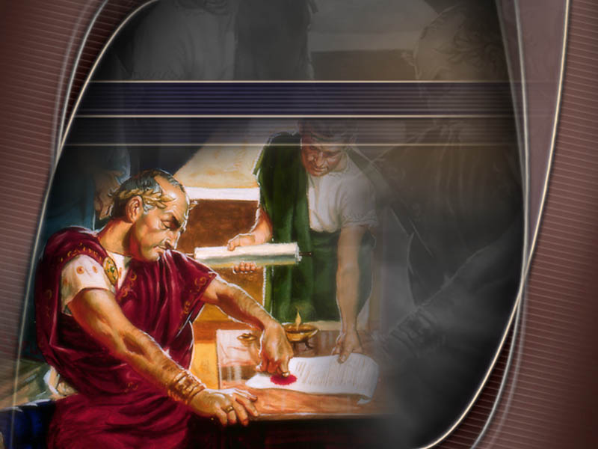
První občanský nedělní zákon vydán 7. března r. 321 po Kr.
Notes:
Tento posun ke kompromisům se zvýraznil prvním občanským nedělním zákonem, který byl vydán římským císařem Konstantinem 7. března roku 321 n. l.

Slide 67
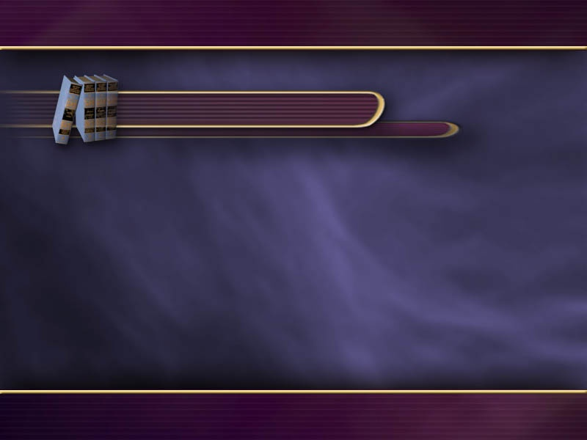
Dějiny křesťanské církve
Vydání z r. 1902, sv. 3, s. 380
„Ať během ctihodného
dne slunce starostové
a lidé sídlící ve městech odpočívají,
ať jsou všechny dílny uzavřeny.“
Notes:
Když byl ještě pohanem, vydal zákon: „Ať během ctihodného dne slunce starostové a lidé sídlící ve městech odpočívají, ať jsou všechny dílny uzavřeny.“

Slide 68
Dějiny křesťanské církve
Vydání z r. 1902, sv. 3, s. 380
„Avšak na venkově
ať lidé zapojení do zemědělství svobodně
a zákonně pokračují ve své činnosti.”
Notes:
„Avšak na venkově ať lidé zapojení do zemědělství svobodně a zákonně pokračují ve své činnosti.” History of the Christian Church (Historie křesťanské církve), 1902 ed., sv. 3, s. 380

Slide 69
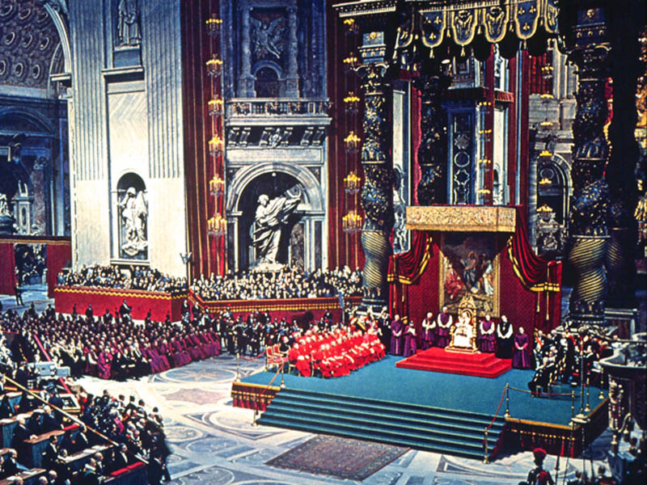
Notes:
Další krok procesu, ve kterém se svěcení neděle stalo nedílnou součástí křesťanství, učinila církev v Římě během koncilu v Laodikeji. Tam vznikl první náboženský zákon ohledně zachovávání neděle.

Slide 70
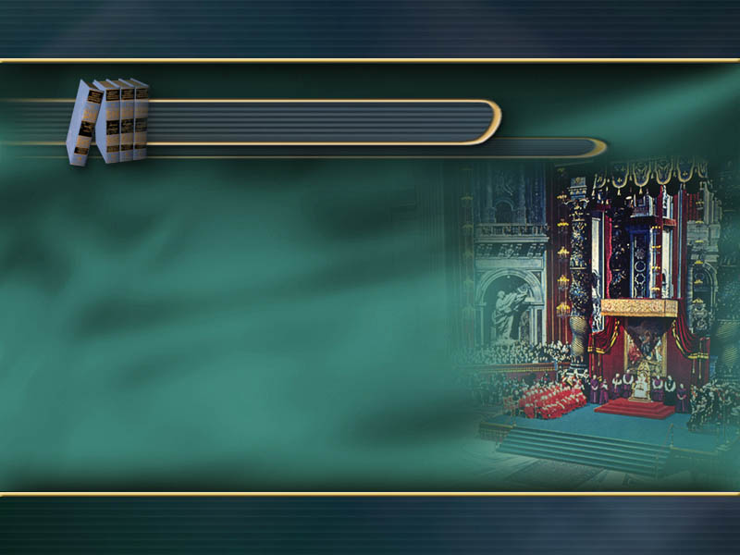
Historie koncilů církve
sv. 2, s. 316
„V roce 325 změnil Sylvester,
římský biskup,
název první den
a začal ho nazývat
den Páně.“
Notes:
„V roce 325 změnil Sylvester, římský biskup, název první den a začal ho nazývat den Páně.“ – Historia Ecclesiastica (Historie církve), s. 739 Na jiném koncilu v Laodikeji, který se konal v roce 364, vznikl jiný zákon:

Slide 71
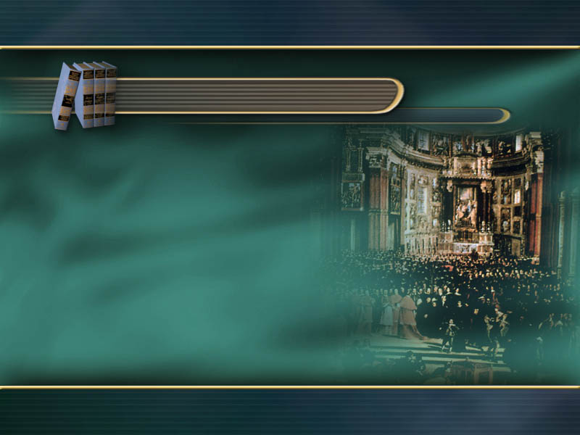
Historie koncilů církve
sv. 2, s. 316
„Křesťané ať nejudaizují
a neodpočívají
v sobotu,
…ať ten den pracují;“
Notes:
„Křesťané ať nejudaizují a neodpočívají v sobotu, …ať ten den pracují;“

Slide 72
Historie koncilů církve
sv. 2, s. 316
„Ale den Páně
ať zvláště uctívají,
a jako křesťané,
je-li možné,“
Notes:
„Ale den Páně ať zvláště uctívají, a jako křesťané, je-li možné,“

Slide 73
Historie koncilů církve
sv. 2, s. 316
„v ten den nepracují.“
Notes:
„v ten den nepracují.“ – A History of the Councils of the Church (Historie koncilů církve), sv. 2, s. 316

Slide 74
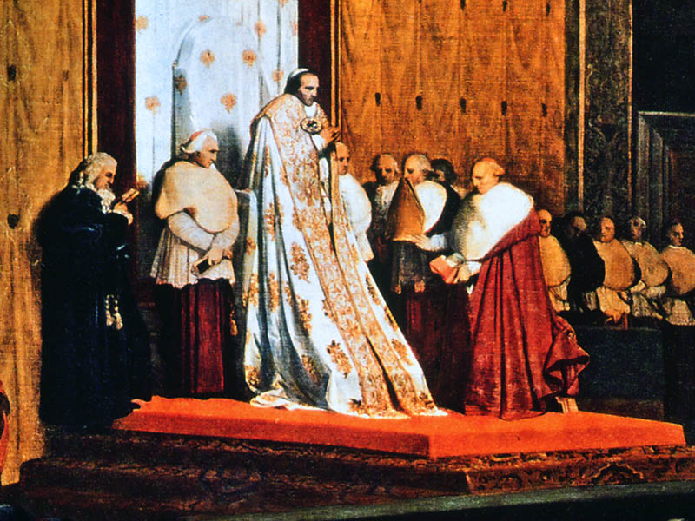
Notes:
Navzdory tomu křesťané zachovávali sobotu ještě v šestém století, přestože je papež Gregor odsuzoval:

Slide 75
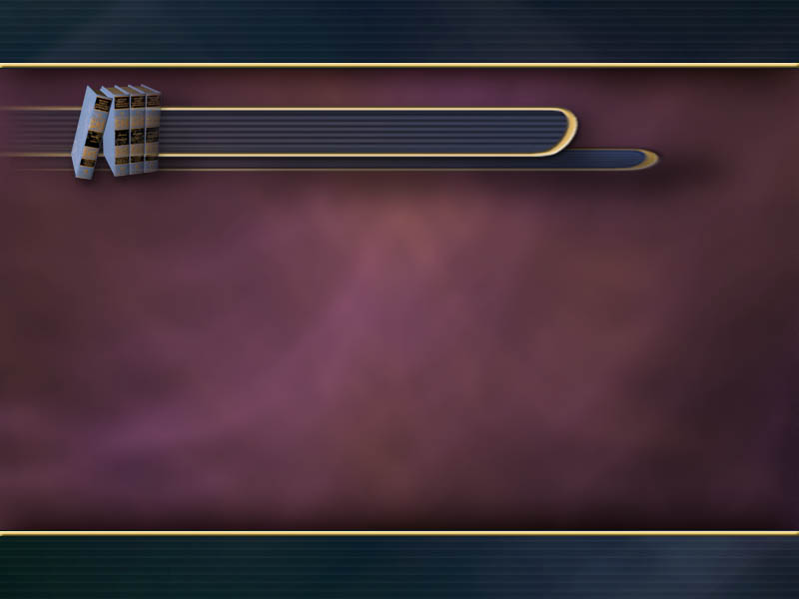
Od soboty k neděli
s. 43
C. B. Haynes
„Jako proroky antikrista,
kteří hlásali,
že se sedmý den
nemá pracovat.“
Notes:
„Jako proroky antikrista, kteří hlásali, že se sedmý den nemá pracovat.“ – The Law of Sunday (Nedělní zákon), citace v C. B. Haynesovi, z Sabbath to Sunday (Ze soboty na neděli), s. 43

Slide 76
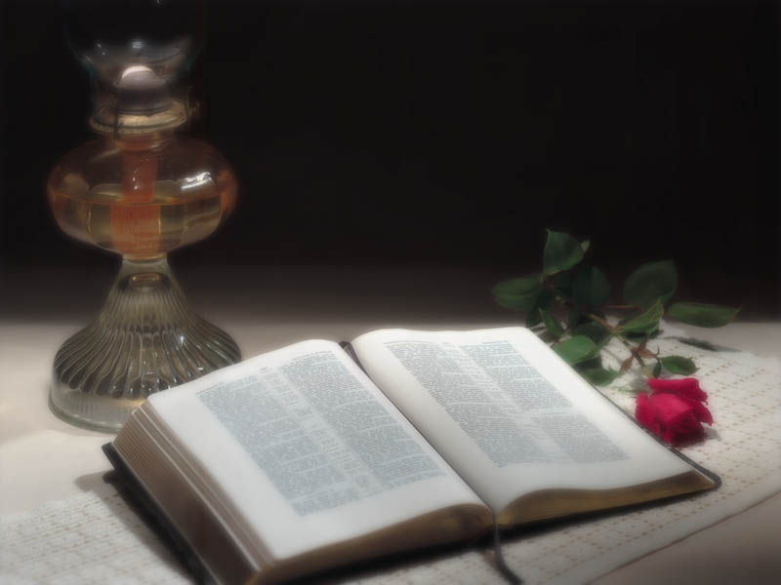
Notes:
Nesmíme zapomínat, že Bible v té době nebyla dostupná všem, jak je tomu dnes. Body víry se předávaly ústně. Postupně bylo stěží možné rozlišit mezi původním zněním Bible a tradicí.

Slide 77
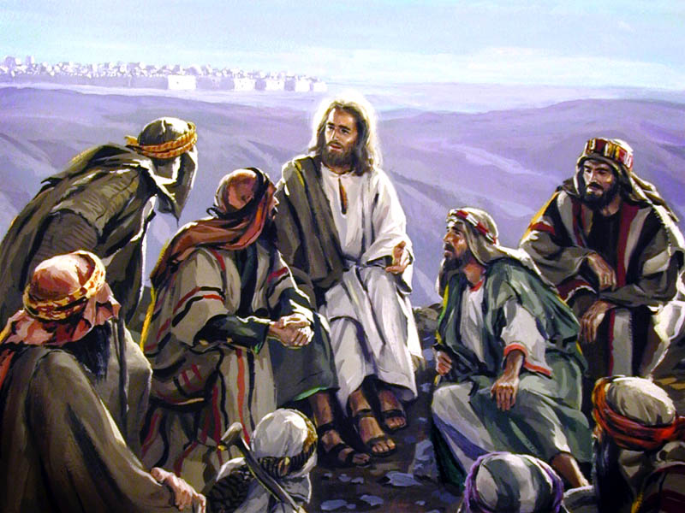
Notes:
Uběhla celá staletí do doby, než se většina lidí dozvěděla pravdu, jak ji učil Kristus a jeho učedníci.

Slide 78

Notes:
Začala protestantská reformace a vyvstalo mnoho otazníků nad obřady a tradicemi, které nahradily učení Božího slova.

Slide 79

Jedině Bible
je měřítkem naší víry
Notes:
Výzva reformace zněla: „Bible a jedině Bible je měřítkem naší víry.”
79

Slide 80

Notes:
Mnozí, jako např. Hus a Jeroným, platili za svou věrnost Bibli upálením na hranici!

Slide 81

Notes:
Po šestém století pravda o dni odpočinku zapadla téměř v zapomnění a zůstala skryta pod nánosem staletých tradic. Pouze jedinci zkoumali učení Bible. Ostatní přijali, co jim bylo předáváno z generace na generaci. Neptali se, jestli je to skutečně pravda, nebo fikce.

Slide 82

Notes:
Někdy lidé přijmou něco velmi nekriticky. Většina lidí celá staletí věřila, že země je středem vesmíru. Věřili, že slunce a všechny planety se otáčejí kolem Země. Svobodomyslný Koperník tento blud zpochybnil. Prohlásil: „Slunce je středem vesmíru, ne Země.“ Kdo si myslíte, že mu nejvíce oponoval? Církevní hodnostáři – učitelé náboženství – křičeli: „Nemůžeš změnit Boží nebesa.“ Samozřejmě že Koperník neměnil Boží nebesa. Jednoduše odhalil dlouholetou tradici, která neměla solidní vědecký podklad. Koperník objevoval pravdu. Když se něčemu věří dlouhá léta, neznamená to automaticky, že je to pravda.
Jak byl den odpočinku změněn? Naslouchejte vyjádření katolických autorů, jejichž církev zavedla změnu dne odpočinku ze soboty na neděli.

Slide 83

Křesťanská sobota
s. 16
„Ještě tisíc let před protestantskou
reformací změnila katolická církev
na základě svého božského poslání“
Notes:
„Ještě tisíc let před protestantskou reformací změnila katolická církev na základě svého božského poslání“

Slide 84
Křesťanská sobota
s. 16
„den odpočinku
ze soboty na neděli.”
Notes:
„den odpočinku ze soboty na neděli.” – The Christian Sabbath (Křesťanská sobota), s. 16

Slide 85

Katechismus pro konvertity
Který den je dnem odpočinku?
Notes:
V katechismu pro konvertity čteme:
„Otázka: Který den je dnem odpočinku?
85

Slide 86
Katechismus pro konvertity
Který den je dnem odpočinku?
Sobota je dnem odpočinku.
Notes:
Odpověď: Sobota je dnem odpočinku.
86

Slide 87
Katechismus pro konvertity
Proč zachováváme neděli
místo soboty?
Notes:
Otázka: Proč zachováváme neděli místo soboty?
87

Slide 88
Katechismus pro konvertity
Proč zachováváme neděli
místo soboty?
…protože katolická církev převedla
posvátnost ze soboty na neděli.
Notes:
Odpověď: …protože katolická církev převedla posvátnost ze soboty na neděli.“ Tato změna byla učiněna koncilem v Laodikeji v roce 336 n. l.
88

Slide 89

Notes:
Možná se ptáme, proč katolická církev uskutečnila tuto změnu tak otevřeně? Odpověď spočívá alespoň částečně v tom, jaké místo má v katolické církvi tradice.

Slide 90

Notes:
Jeden z hlavních rozdílů mezi protestanty a katolíky během raných dnů reformace byla autorita tradice v církvi. Když Martin Luther prohlásil, že rozhodující je pouze Bible, učinil výzvu mnohým postojům katolické církve, které existovaly pouze na základě tradice.

Slide 91

Koncil v Tridentu
Notes:
Ve skutečnosti byl koncil v Tridentu svolán, aby rozhodl právě o tom, jak se staví katolická církev k tradici a o jejím vztahu k Bibli. Tím se tato otázka s konečnou platností vyřešila. Všimněme si shrnutí proslovu, který „změnil tok vod“, jak zaznamenal H. H. Holtzman:

Slide 92
Kánon a tradice
s. 263
„Nakonec, během posledního sezení
18. ledna 1562,
bylo všechno váhání odstraněno.“
Notes:
„Nakonec, během posledního sezení 18. ledna 1562, bylo všechno váhání odstraněno:“

Slide 93
Kánon a tradice
s. 263
„Arcibiskup pronesl projev,
ve kterém otevřeně prohlásil,
že tradice stojí nad Písmem.“
Notes:
„Arcibiskup pronesl projev, ve kterém otevřeně prohlásil, že tradice stojí nad Písmem.“ – Canon and Tradition (Kánon a tradice), s. 263 Bible však nepodporuje myšlenku, že tradice je základem učení církve.

Slide 94

Notes:
Pamatujeme si otázku, kterou položil Ježíš náboženským vůdcům tehdejších dnů?

Slide 95

Matouš 15,3
„A proč vy přestupujete
přikázání Boží
kvůli své tradici?“
Notes:
(Text: Matouš 15,3.9) Zeptal se: „A proč vy přestupujete přikázání Boží kvůli své tradici?“

Slide 96
Matouš 15,9
„Marně mě uctívají,
neboť učí naukám,
jež jsou jen
příkazy lidskými.“
Notes:
Dodal: „Marně mě uctívají, neboť učí naukám, jež jsou jen příkazy lidskými.“ (Matouš 15,3.9)

Slide 97
Tradice
nebo
Co je tvým průvodcem? Bible
Notes:
Vidíte, o co tady jde? Není to pouze otázka dnů a čísel. Je to otázka toho, komu budeme sloužit! O to ve skutečnosti jde! Je Ježíš Kristus naším Pánem, nebo to jsou tradice nějaké organizace? To je ten problém!

Slide 98

Notes:
Citovali jsme řadu důvěryhodných učenců a historických děl. Ohledně změny dne odpočinku existují také moderní vyjádření.

Slide 99

Katolictví a fundamentalismus
Karl Keating
1988, s. 38
„Byla to katolická církev,
která rozhodla, že neděle
by měla být dnem bohoslužby
křesťanů na počest vzkříšení.”
Notes:
Všimli jsme si tohoto vyjádření: „Byla to katolická církev, která rozhodla, že neděle by měla být dnem bohoslužby křesťanů na počest vzkříšení.” – Karl Keating, Catholicism and Fundamentalism (Katolictví a fundamentalismus), 1988, s. 38

Slide 100

Sentinel katolické církve
21. května, 1995
„Možná ta nejodvážnější věc,
ta nejrevolučnější změna,
kterou kdy církev učinila,
se stala v prvním století.“
Notes:
Jiné vyjádření, které nás donutí k zastavení a přemýšlení, pochází ze Saint Catherine Catholic Church Sentinel (Sentinel katolické církve svaté Kateřiny), 21. května, 1995. Říká se tam: „Možná ta nejodvážnější věc, ta nejrevolučnější změna, kterou kdy církev učinila, se stala v prvním století.“

Slide 101
Sentinel katolické církve
21. května, 1995
„Svatý den, den odpočinku, byl změněn
ze soboty na neděli… ne kvůli
výroku v Bibli, ale kvůli tomu,
že si církev uvědomovala svou moc…“
Notes:
„Svatý den, den odpočinku, byl změněn ze soboty na neděli… ne kvůli výroku v Bibli, ale kvůli tomu, že si církev uvědomovala svou moc…“

Slide 102
Sentinel katolické církve
21. května, 1995
„Lidé, kteří si myslí,
že Bible je jedinou autoritou,
by se logicky měli stát
adventisty sedmého dne
a zachovávat sobotu.”
Notes:
„Lidé, kteří si myslí, že Bible je jedinou autoritou, by se logicky měli stát adventisty sedmého dne a zachovávat sobotu.”

Slide 103

Notes:
V proroctví Daniela, v 7. kapitole, Bůh zjevil Danielovi, že „malý roh“

Slide 104

Daniel 7,25
„Bude se snažit
změnit doby
a zákon.“
Notes:
(Text: Daniel 7,25) „Bude se snažit změnit doby a zákon.“ JAK POZORUHODNÉ PROROCTVÍ! Zde je jasná předpověď, že pozemská moc se pokusí změnit Boží zákon. Existuje pouze jedno přikázání z desíti, které hovoří o čase – sobotní přikázání. Ale proroctví také předpovídají, že ne každý bude následovat náboženské tradice. Budou zde lidé, kteří budou pamatovat na jeho přikázání. Jsou v Bibli představeni následujícím způsobem:

Slide 105

Zjevení 14,12
„Zde se ukáže
vytrvalost svatých,
kteří zachovávají
Boží přikázání
a věrnost Ježíši.“
Notes:
(Text: Zjevení 14,12) „Zde se ukáže vytrvalost svatých, kteří zachovávají Boží přikázání a věrnost Ježíši.“

Slide 106

Notes:
Zde se neříká, že ti, kdo mají víru v Ježíše, budou zachovávat jeho přikázání na základě nějakého společenského pocitu.

Slide 107

Pamatuj na Stvořitele
Notes:
Naopak. Bůh nás žádá, abychom na něj PAMATOVALI jako na Stvořitele tím, že budeme zachovávat jeho svatý den. Udělat to, co žádá, znamená projevit mu svou věrnost. Když člověk dodržuje den odpočinku, stanovený člověkem, poslouchá lidské tradice. Když jednou objevíme Boží vůli, je pro nás radostí ji následovat. Víte, toto je opravdu záležitost srdce. Záležitost lásky.

Slide 108

1. list Janův 5,3
„V tom je totiž láska
k Bohu,
že zachováváme
jeho přikázání;
a jeho přikázání nejsou těžká.“
Notes:
(Text: 1 Jan 5,3) Bible říká: „V tom je totiž láska k Bohu, že zachováváme jeho přikázání; a jeho přikázání nejsou těžká.“

Slide 109

Notes:
Ježíš, když jednoho dne učil, řekl svým posluchačům, že ne každý, kdo se prohlašuje za křesťana, bude spasen.

Slide 110

Matouš 7,21
„Ne každý, kdo mi říká
,Pane, Pane,´
vejde do království
nebeského;“
Notes:
(Text: Matouš 7,21) Potom řekl: „Ne každý, kdo mi říká ,Pane, Pane,‘ vejde do království nebeského;“

Slide 111
Matouš 7,21
„ale ten, kdo činí
vůli mého Otce
v nebesích.“
Notes:
„ale ten, kdo činí vůli mého Otce v nebesích.“ (Matouš 7,21)

Slide 112

Notes:
Je to naprosto zřejmé. Bůh pozná ty, kteří mu patří, podle ovoce jejich životů. Nejsou to ti, kteří tvrdí, že patří Bohu, ale ti, kteří činí to, co jim řekl, aby dělali. Jsou to jednotlivci, kteří budou uvítáni v Božím království.

Slide 113

Notes:
Jestliže ho milujeme, umožníme mu, aby vedl náš život tak, abychom mohli činit jeho vůli. Když světíme den odpočinku, nedodržujeme jen Boží příkaz, ale svůj život otevíráme nádhernému požehnání.

Slide 114

Notes:
Když trávíme zvláštní sobotní den v každém týdnu tím, že si připomeneme Stvořitele a trávíme s ním čas, poznáváme ho víc a víc. Naše životy jsou v těchto dnech tak zaneprázdněné. Zdá se, že každý má naspěch.

Slide 115

Notes:
Uprostřed spěchu a stresu nás Bůh zve, abychom jeden den v týdnu odpočívali. Zve nás, abychom s ním trávili jeho den – uctívali ho, mluvili s ním, naslouchali mu, když k nám mluví skrze své Slovo, Bibli. Jaká přednost – trávit každý týden celý den přemýšlením o něm a rozhovorem s tím, kdo nás učinil!

Slide 116

Notes:
Na jedné straně máme pravdu, na té druhé straně je tradice. Na jedné straně je Bible, na druhé straně je lidské učení. Na jedné straně máme Boží přikázání, na druhé straně lidské doktríny. Na jedné straně máme sobotu, na druhé straně je neděle. Není to záležitost dne, jedná se o to, kdo bude v našem životě pánem.
Na vašich místech jste mohli na začátku přednášky najít kartičku. Na ní můžete nyní vyjádřit své rozhodnutí následovat vůli Ježíše Krista, nebo si vyžádat více informací. Záleží pouze na vás.
Pokud kartičku vyplníte, odevzdejte ji u východu.
Rád bych vás pozval ke společné závěrečné modlitbě, ve které se budu modlit za vaše rozhodnutí.

Slide 117
Notes:
Návrh modlitby: Milý Otče v nebi, děkuji ti za to, že nás tak miluješ, že pečuješ o naše tělesné, emoční i duchovní potřeby. Děkuji, že si nám dal posvátný čas, tvou svatou sobotu a že si tento čas vyhradil pro nás a pro sebe. Dnes jsme viděli, kolik lidí nevědělo o tomto zvláštním požehnání, které si vložil na sobotu. Viděli jsme, kolik lidí následovalo lidskou tradici místo tvého slova. A dnes večer vyjadřujeme, že tě chceme následovat. Chceme poslouchat tvé slovo víc než tradici. Chceme se těšit z požehnání, které přináší zachovávání tvého svatého dne. Dnes večer se modlíme za ty, kteří se rozhodují. Pane, přijmi víru těch, kteří se rozhodli tě poslouchat a žít pro tebe. Posilni je, když prožívají nebo budou prožívat jakékoli těžkosti. Dej jim odvahu a pokoj, naději a radost, když následují cestu, kterou jsi jim zjevil. Požehnej každou domácnost a rodinu zastoupenou zde dnes večer a přiveď nás i příště v pořádku, abychom opět mohli společně studovat tvé slovo. Modlíme se v Ježíšově jménu, Amen.

